Slide 1
Social Robusthed

Slide 2
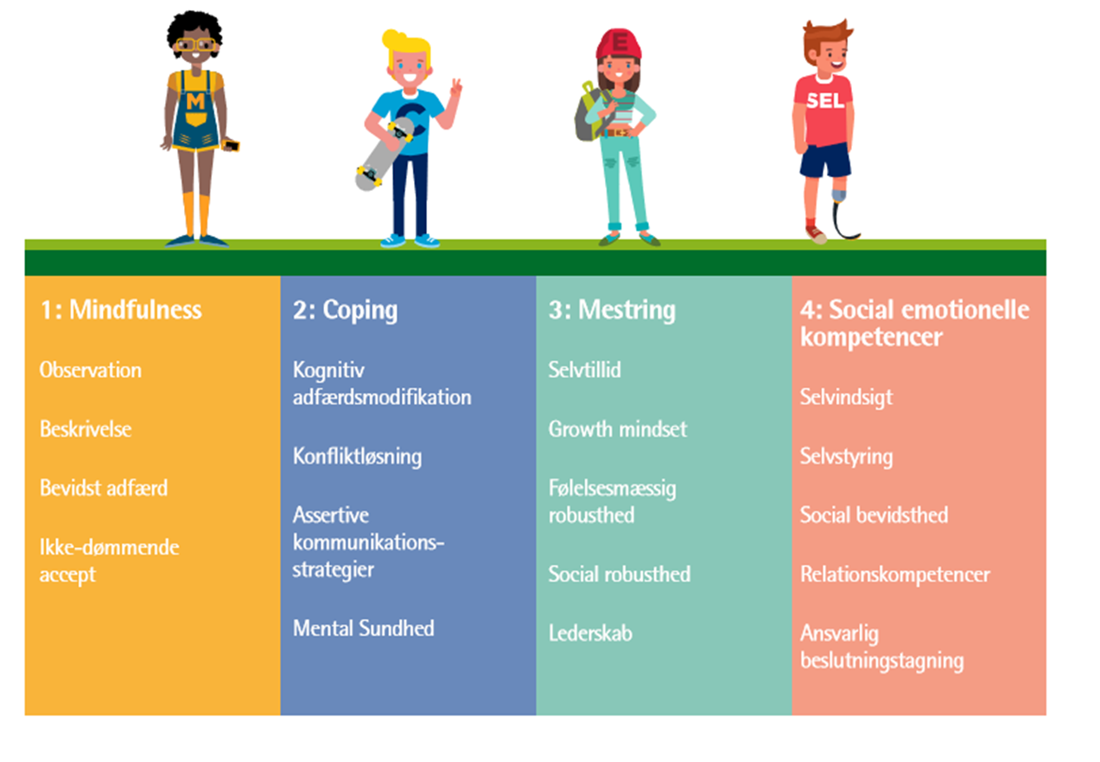

UPRIGHT oversigt

Slide 3
Stof til eftertanke
Ved du noget om social robusthed? Hvad tror du, det betyder?
Hvordan kan social robusthed anvendes i hverdagen?
Hvad kan fremme social robusthed?
Kan du beskrive en specifik svær situation, hvor social robusthed kan være en hjælpe?

Slide 4
Definition
Social robusthed betyder:
At man kan overkomme vanskeligheder og håndtere udfordringer og modgang
Sammen som gruppe

Slide 5
Eksempler: Hvornår har man brug for det?
"Når du deltager i en holdsport, hvor I allesammen skal kunne samarbejde."
"Når dit hold eller din klasse har et problem, og du bliver bedt om at hjælpe."

Slide 6
Kompetencens teori grundlag:
Social robusthed niveauer
Personlige måder at relatere til andre på (f.eks. imødekommenhed, troværdighed, retfærdighed, ydmyghed, generøsitet, åbenhed).
Relationer (f.eks. at dele, lytte opmærksomt, opfatte andre korrekt og empatisk, kommunikere omsorg og respekt for andre).
Fællesskabets ressourcer (f.eks. gruppens identitet,
  samhørighed, tolerance, åbenhed).
Social robusthed er derfor afhængig af: Hvad du gør? Hvad du gør som makker? Og hvad du gør i klassen?

Slide 7
Kompetencens teori grundlag:
Hvad fremmer social robusthed?
At have evne og motivation til at opfatte andre korrekt og empatisk.
At føle sig knyttet til andre individer og grupper.
At kommunikere omsorg og respekt for andre.
At have værdier, der fremmer ens egen og andres trivsel.
At have evnen til at reagere passende i forhold til sociale problemer.
At udtrykke sociale følelser på en passende og effektiv måde.
At udvise tillid, tolerance og åbenhed

Slide 8
UPRIGHT video
https://www.youtube.com/watch?v=gglML9xiZH0

Slide 9
En historie til diskussion: Mirakel-sæsonen

Slide 10
Dilemma til diskussion
Opdel klassen i to hold, og præsentér en case:
På samme måde som Trojan Volleyball Team konkurrerer du og dine klassekammerater også i en skoleturnering (sport eller andre områder), men I har mistet den bedste af jeres holdkammerater. Nogle af jer vil trække jeres hold fra konkurrencen og forberede jer bedre til næste år, og nogle af jer vil fortsætte turneringen.
Hvad vil I gøre i hvert tilfælde? Hvad er fordelene eller ulemperne ved hver beslutning? Hvordan kan I opbygge social robusthed i hvert tilfælde? Lige gyldigt hvilken beslutninger I træffer, hvordan kommer I så godt videre sammen som klasse?

Slide 11
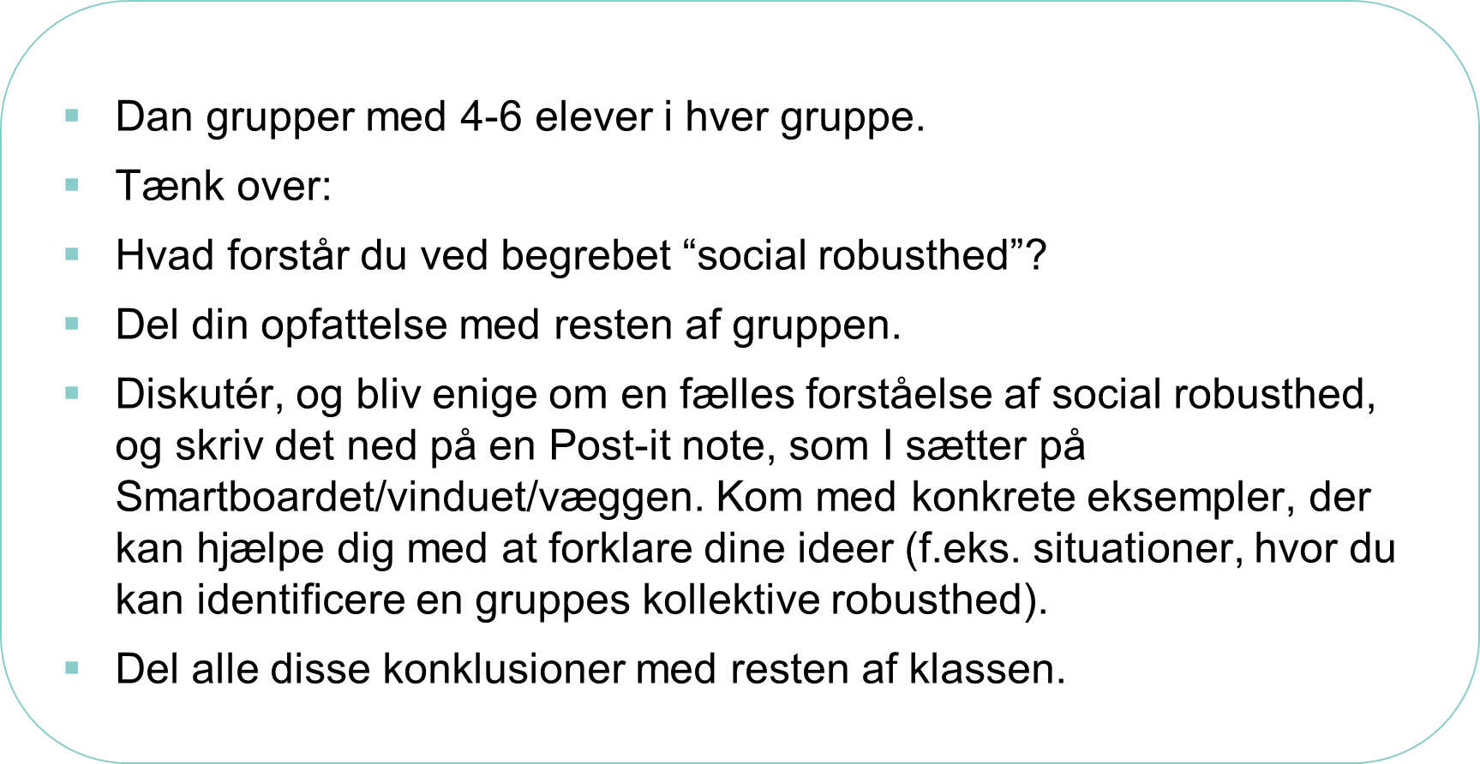
Øvelse: Social robusthed

Slide 12
Øvelse: Maria’s historie
Dan grupper af 3-4 elever.
En af eleverne læser følgende historie op. Derefter udfylder I Robusthedsark A sammen.
Maria var 11 år, da hun flyttede til USA sammen med sin mor og tre ældre brødre for at flygte fra den politiske uro og økonomiske trængsler i den Dominikanske Republik. De forlod Marias bedstemor, og en stor del af familien. Maria, moderen og brødrene flyttede sammen i en etværelseslejlighed i et kvarter, der var stærkt befolket af dominikanere i New York City, indtil en ven af Marias mor fandt en gammel ven, som hjalp dem med at flytte ind i en ordentlig lejlighed. Maria, som kun talte meget lidt engelsk, blev tilmeldt en klasse med engelsk som andetsprog og lærte hurtigt tilstrækkeligt engelsk, da hun fik nye venner. Disse elever var også i gang med at lære engelsk, nøjagtigt som Maria. Maria og de andre elever udviste respekt og accept i forhold til andre, som også kom fra forskellige steder med forskellige kulturelle baggrunde. De hjalp hinanden med at lære det nye sprog og arbejdede med at turde præsentere på engelsk i klassen. Ved afslutningen af engelsk undervisningen fremlagde Maria og hendes klassekammerater deres præsentationer, og klassekammeraterne var fulde af taknemmelighed over for hendes gruppe. Maria viste sin tillid til og tro på gruppemedlemmerne og lovede at samarbejde ved fremtidige gruppeopgaver. Kvaliteten af engelsk blev enormt forbedret for Maria og hendes venner.

Slide 13
Øvelse: Robusthedsark A

Slide 14
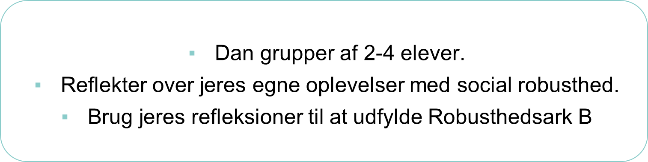
Øvelse: Min egen sociale robusthed

Slide 15
Øvelse: Robusthedsark B

Slide 16
Øvelse: Balloner
Dan en stor rundkreds, og stå skulder ved skulder.
Om et øjeblik kommer ballonerne ind i jeres rundkreds.
Det er jeres opgave som en gruppe at sørge for, at alle balloner bliver i luften. Ballonerne må ikke røre gulvet.
Mens I spiller, skal I være opmærksomme på hinanden. Arbejd som et hold. Pas godt på hinanden.
Hvor længe kan I holde ballonerne i luften?

Slide 17
Øvelse: Giftigt affald
Forberedelse: Afspær et område på 10 x 10 m med et langt reb. I midten af området placeres den lille spand, der indeholder “giftigt affald” (vand). Placer den store spand uden for det markerede område (jo længere væk man placerer den, jo sværere er øvelsen). Den store spand symboliserer et neutraliseringsområde. Indersiden af det afspærrede område er meget giftigt, og konsekvenserne af at røre det kan medføre døden. I er nødt til at transportere det giftige affald i den lille spand til neutraliseringsområdet til destruktion. Hvis det ikke lykkes at neutralisere affaldet inden for en given tidsramme, vil det eksplodere og ødelægge jorden.
Først vælges en elev, der skal lede opgaven.
I har 5 minutter til at blive klar (forberedelsesfase). I denne fase kan alle tale frit. Sørg for, at alle kender planen, og at I altid har de nødvendige oplysninger.
Så snart I begynder at arbejde på at fjerne det giftige affald, er det kun den person, der er valgt til at lede arbejdet, som får lov til at tale. RESTEN AF JER (ELEVERNE) MÅ KUN GØRE NØJAGTIGT SOM I FÅR BESKED PÅ, og I må kun sige JA eller NEJ.
I har alle tilgængelige materialer til øvelsen
Regler:
I må ikke træde ind i det giftige område.
Hvis en af jer spilder noget giftigt affald, dør den person, der står tættest på, og vedkommende må ikke længere deltage.
Øvelse: I har nu 15 (20) minutter til at redde jorden.

Slide 18

Mindfulness: Kropsscanning (1)
I denne øvelse skal du sidde på din stol, men derhjemme kan du vælge at ligge ned. Du skal være meget opmærksom på din krop. Du kan prøve at forestille dig, at din opmærksomhed er som en lommelygte, som du kan pege med på din krop for at scanne den grundigt men med venlighed og nysgerrighed. I denne øvelse forsøger vi ikke at komme nogle vegne eller stræbe efter at opnå noget særligt. Hensigten er ganske enkelt at bruge noget tid på hver del af din krop for at se, hvad der allerede er her.
Forestil dig, at du befinder dig i din egen boble. Du lægger ikke mærke til personer omkring dig, og du giver bare dig selv og andre noget plads. Du kan lukke øjnene eller lade blikket hvile på noget foran dig.
Sid behageligt med fødderne på gulvet, hænderne i skødet eller på bordet, hovedet afbalanceret og ryggen lige men stadig afslappet. Få din krop til at hvile siddende majestætisk. Start med at lede opmærksomheden hen mod fornemmelsen af din vejrtrækning. Mærk din vejrtrækning lige nu. Du behøver ikke ændre den, bare mærk den, som den er. Følg et par åndedrag, så godt du kan. Træk bare vejret ind og ud.
Led nu opmærksomheden hen på kroppen, og fokuser på dine fødder, både højre og venstre fod. Er der nogen fornemmelser, du mærker der? Kan du mærke undersiden af dine fødder? Kan du mærke dine tæer? Dine hæle? Kan du mærke dine sokker? Er der andre fornemmelser? Varme, kulde eller prikken? Hvis du ikke lægger mærke til noget, er det også fint. Du skal ikke opdigte noget, bare mærke det, som det er.

Slide 19
Mindfulness: Kropsscanning (2)
Flyt nu fokus til dine ankler, dine ben, lægge, skinneben og knæ. Du skal ikke tænke over knæene men mærke, hvad der er, hvis du kan (hvis du overhovedet kan mærke noget). Flyt derefter din opmærksomhed til lårene og hele vejen op til hofterne. Kan du mærke, hvordan din stol støtter dig, mens du hviler her siddende som en majestæt?
Kan du mærke din ryg fra den nederste del af ryggen og hele vejen op til dine skuldre? Bare læg mærke til, hvordan din ryg føles. Flyt nu fokus til din mave: Kan du mærke, hvordan din mave bevæger sig i takt med din vejrtrækning? Kan du holde opmærksomheden her et øjeblik? Hvis du bemærker, at dine tanker flyver væk, skal du ikke være bekymret over det, sådan fungerer tanker bare. Det eneste, du skal gøre, er at flytte opmærksomheden roligt tilbage til der, hvor du ønsker den skal være, dvs. for øjeblikket er det din mave.
Led nu opmærksomheden hen på dine skuldre. Hvordan er dine skuldre? Flyt derefter opmærksomheden fra dine skuldre, til armene, til hænderne og til dine fingre, håndled, arme og tilbage til skuldrene igen. Op til halsen og ansigtet. Derefter til hage, kinder, øjne, pande og ører. Udvid din opmærksomhed til dit hoved som helhed, som det hviler her.
Ved den næste indånding skal du prøve at se, om du kan forestille dig, at din vejrtrækning flyder hele vejen ned til tæerne og tilbage, som om hele kroppen trækker vejret. Fokuser på din vejrtrækning, så godt du kan. Bliv siddende, og lad dig selv være, som du er. Komplet og hel. Hvilende i din opmærksomhed, øjeblik efter øjeblik.

Slide 20
Afslutningsøvelse
Vigtige læringspunkter
Hvad har du lært af dette kapitel om social robusthed?
Hvilke øvelser synes du var gode og relevante for dig?
Hvordan kan du bruge det, du har lært her, i andre situationer eller sammenhænge?
Brug app’en Explain Everything til at forklare, hvad du har lært af denne lektion eller skriv det ned i din notesbog.

Slide 21









Tak!
Dette materiale er en del af et projekt, der har modtaget støtte fra den Europæiske Unions Horizon 2020 forsknings- og innovationsprogram under tilskudsaftale nr. 754919. Materialet reflekterer udelukkende forfatterne og den Europæiske Kommission er ikke ansvarlig for anvendelse af indholdet i materialet.

